Slide 2
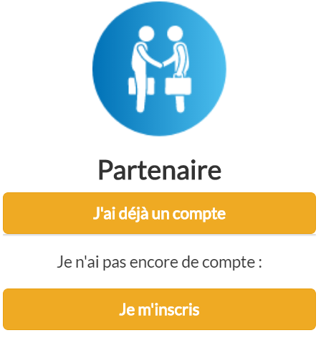
Affiliation partenaire « Licence sportive »
Connectez-vous au site du e-PASS JEUNES sur : https://e-passjeunes.maregionsud.fr
cliquer sur l’onglet « mon espace » dans la barre du menu,
sélectionner « je m’inscris » dans la colonne partenaire,
vous recevrez un identifiant et mot de passe qui vous permettront de vous connecter et de saisir vos informations personnelles en cliquant sur « je demande ma convention »,
cocher la thématique « Licence sportive »,
il vous sera demandé de sélectionner le nom de la fédération à laquelle vous êtes rattaché, de renseigner le numéro d’affiliation et de télécharger le ou les justificatifs d’affiliation à la fédération dans le cas de clubs affiliés à plusieurs fédérations. Le justificatif doit indiquer « le nom », « l’adresse du club », la « fédération à laquelle il est rattaché », le « n° d’affiliation à la fédération» et avoir une « durée de validité sur la saison 2020/2021 ».
il conviendra de télécharger la convention, de l’imprimer en deux exemplaires, de les signer, et de les adresser par voie postale à notre prestataire Docapost Applicam,
vous recevrez un mail de celui-ci dès que votre affiliation sera validée. Vous pourrez alors faire des transactions et proposer des Bons Plans.
Ce dispositif n’engendre aucun coût de votre part. L’ensemble des actions est dématérialisé. Il suffit d’avoir une connexion internet.
En cas de difficulté technique, vous pouvez joindre la hotline au 03 87 78 78 23

Slide 3
Qui fait quoi ? dans le processus d’attribution des 20 € d’aide pour l’achat d’une licence sportive
L’e-PASS JEUNES propose une aide de 20 € pour l’achat d’une licence sportive auprès des clubs ou associations affiliés à une fédération sportive. Ces derniers accueillent les jeunes et effectuent les transactions sur présentation de la carte e-PASS JEUNES. Ils peuvent également publier des Bons Plans.
Le bénéficiaire
→ Fait sa demande de carte e-PASS JEUNES depuis Atrium. à partir des données de connexion fournies par le lycée. Il la reçoit à la maison ou s’il l’avait déjà l’année précédente, il la réactive depuis son compte e-PASS JEUNES. → Présente sa carte e-PASS JEUNES au club ou association sportive de son choix qui doit s’être auparavant affilié au dispositif e-PASS JEUNES.
Le club ou l’association sportive
→ S’affilie au e-PASS JEUNES pour devenir partenaire du dispositif sur le site e-PASS JEUNES sous la thématique « Licence sportive ».
→ Accueille le jeune et procède à la transaction en ligne avec le numéro de la carte e-PASS ainsi que la date de naissance du jeune.
→ Renseigne le numéro de licence du jeune pour valider la transaction. Le prestataire Docapost-Applicam assure le remboursement sous 15 jours.
La ligue ou le comité régional
→ Relaie les informations sur le dispositif auprès des clubs et associations sportives sur la base des éléments transmis par l’équipe e-PASS JEUNES. → Contrôle les données d’affiliation des clubs ou associations aux fédérations, sur demande de la Région et sur la base des éléments transmis
par l’équipe e-PASS JEUNES.
→ S’affilie au dispositif sous la thématique « Bons Plans Sport » afin de pouvoir publier des Bons Plans.

Slide 4
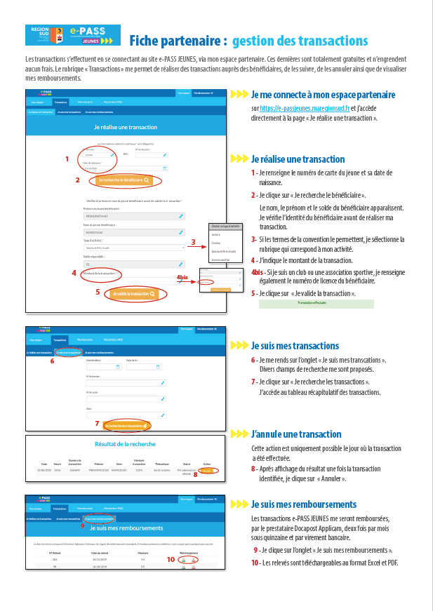
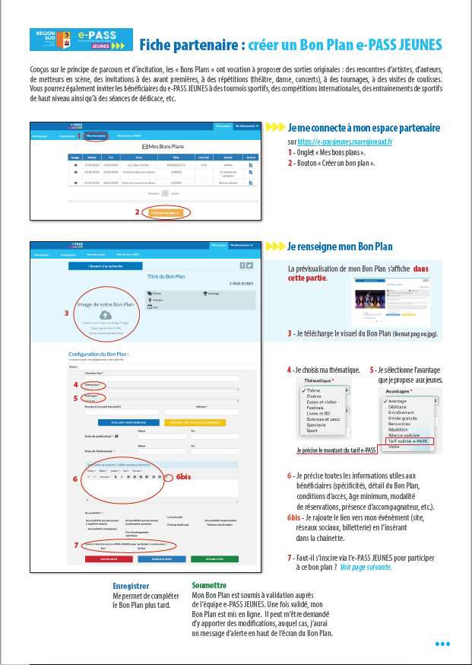
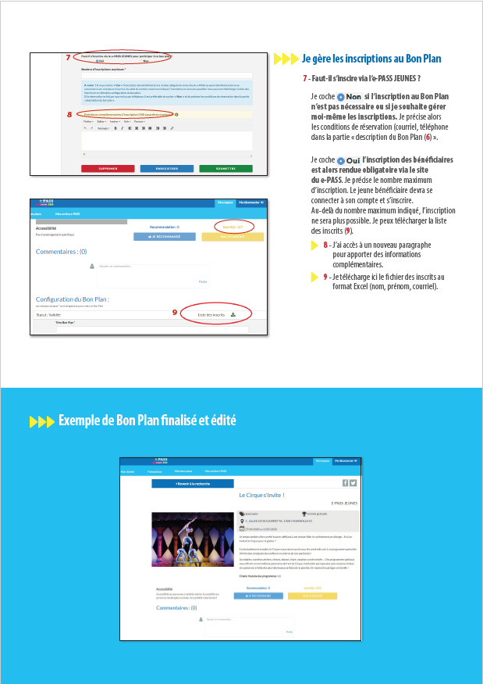
Fiches infos « Transactions » et « Bons Plans »
Retrouvez les fiches infos pratiques « Transactions » et « Bons Plans » dans votre espace « Partenaire » dans l’onglet concerné.
Fiche Info pratique : gérer mes transactions e-PASS JEUNES
Fiche info pratique : créer un Bon Plan e-PASS JEUNES

Slide 5
Contact Région
Etablissements et bénéficiaires
Isabelle Decory, Chef de Projet : idecory@maregionsud.fr
Tél. : 04 91 57 57 28 - Portable: 06 24 02 37 77
Partenariats et Bons Plans
Véronique Turini, Chargée de mission : vturini@maregionsud.fr
Tél. : 04 88 73 80 96 – Portable : 07 63 59 00 43
Adresse du site e-passjeunes.maregionsud.fr
Hotline
Partenaires : 03 87 78 78 22
Jeunes Bénéficiaires : 03 87 78 78 23
Etablissements : 03 87 78 78 24
Suivez-nous sur

